Slide 1
单元四 Excel 2010 的使用

Slide 2
学习目标
各种数据的录入和设置
工作表的格式设置和美化
图表的创建和管理
函数和公式的灵活应用
合并计算和分类汇总的应用
数据的排序和筛选
数据透视表和透视图的建立
窗口的冻结和解冻

Slide 3
学习任务
4.1任务1 公司销售统计表
4.2 任务2 职工基本情况表
4.3任务3 大学生消费情况统计图
4.4 任务4 制作景区调查问卷

Slide 4
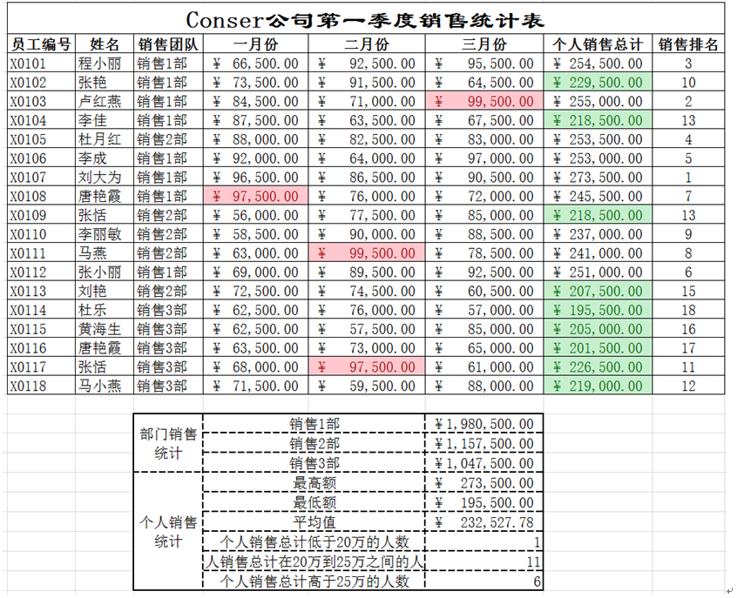
4.1任务1 公司销售统计表
【任务描述】
Conser公司在第一季度结束后，要针对第一季度的销售情况进行统计和分析，为了方便统计，现在需要建立一个Conser公司第一季度“销售统计表”，计算每个员工的个人销售额、排名以及各个部门的销售额等等，统计完后生成Conser公司第一季度“销售统计表”。

Slide 5
4.1任务1 公司销售统计表
【任务分析】
实现本任务首先要创建一个Conser公司建立的第一季度“销售统计表”，并录入相关销售数据，然后利用各种公式和函数来完成销售额的计算，再利用数据功能统计出对应的数据 ，最后利用条件格式进行数据分析。

Slide 6
4.1任务1 公司销售统计表
【任务分解】
子任务1： 开始使用Excel2010
子任务2： 录入数据
子任务3： 表格设置
子任务4： 成绩计算与统计
子任务5： 成绩分析

Slide 7
4.1.1 开始使用Excel2010
1：启动Excel 2010
2：认识 Excel 2010窗口

Slide 8
4.1.2 录入数据
1：录入标题与表头
2： 录入表格内容

Slide 9
4.1.3 表格设置
1：字体的设置
2： 设置单元格内容的对齐方式
3：边框的设置

Slide 10
4.1.4 成绩计算与统计
1： 计算个人销售总计和销售排名
2：按照部门和个人统计销售情况

Slide 11
4.1.5 成绩分析
1： 找出所有个人单月销售额的前三名
2： 找出所有销售总额低于平均值的的个人销售总额
3：命名和保存工作簿

Slide 12
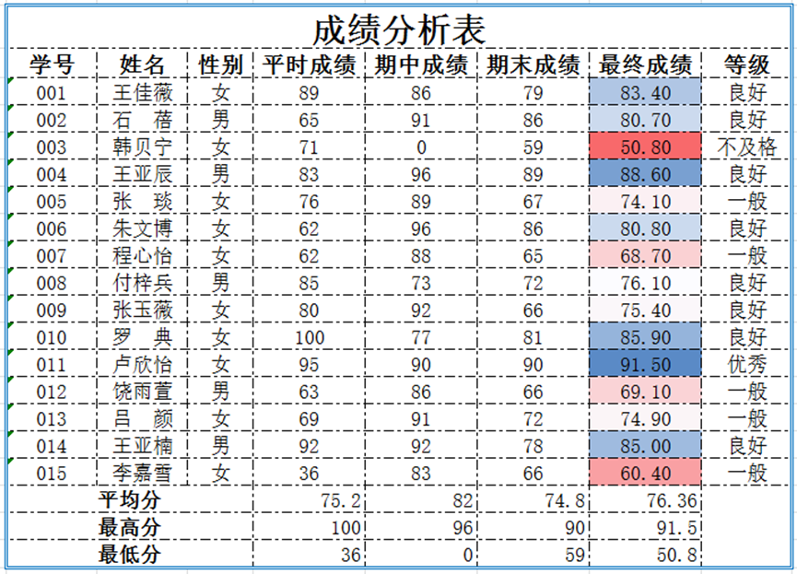
任务拓展： 制作成绩分析表

Slide 13
4.2 任务2 职工基本情况表
【任务描述】
职工基本情况表是一般是企业是统计员工一些基本情况的表格，包括职工的姓名、所属部门、职务、工龄、学历和基本工资等情况。现在利用该职工基本情况表，进行各种数据的分析，例如按相关关键字排序，按给出既定条件筛选出合格数据，按相关记录进行数据汇总等。

Slide 14
4.2 任务2 职工基本情况表
【任务分析】
本任务主要是应用Excel的数据处理功能，包括函数计算，关键字排序，合并计算，分类汇总，自动筛选，高级筛选，数据透视表等功能。

Slide 15
4.2 任务2 职工基本情况表
【任务分解】
子任务1：数据计算
子任务2：数据排序
子任务3：数据汇总
子任务4：数据筛选
子任务5：数据透视表

Slide 16
4.2.1 数据计算
1：计算工龄工资
2：计算月工资
3：重命名工作表

Slide 17
4.2.2 数据排序
1：按“基本工资”升序排序
2：按“性别”升序、“工龄”降序排序
3：按“学历”从 “博士、硕士、本科和大专”进行自定义排序

Slide 18
4.2.3 数据汇总
1：按“学历”对“基本工资”和“工龄工资”进行求和的合并计算
2：按“部门”对“月工资”进行平均值分类汇总计算

Slide 19
4.2.4 数据筛选
1：筛选出表中“基本工资”高于平均值的数据
2：筛选出表中名字中有 “小”的职工的数据
3：筛选出“基本工资”在6000到20000之间的数据
4：筛选出表中“基本工资”大于10000并且“月工资”大于150000的数据
5：筛选出表中“基本工资”大于10000或者“月工资”大于150000的数据

Slide 20
4.2.5 数据透视表
1：创建数据透视表
2：修改数据透视表

Slide 21
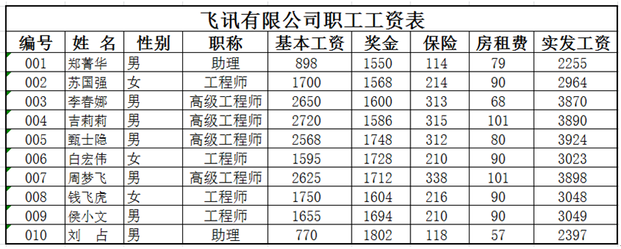
任务拓展：统计职工一览表
飞讯有限制作公司是一家电子商务公司，现在对于已有员工的工资情况进行统计和分析，基本情况如图所示。
为了更加清楚的了解职工情况，现在要求对职工工资信息作各种统计。

Slide 22
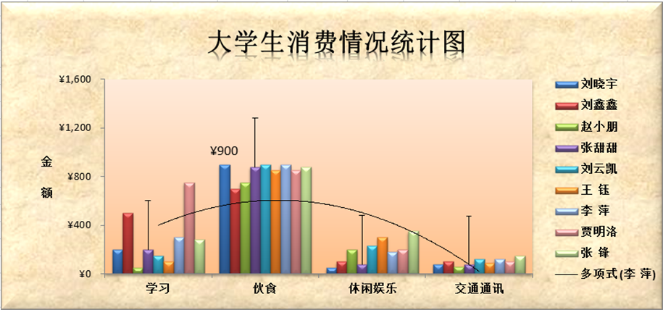
4.3任务3 大学生消费情况统计图
【任务描述】
大学生作为特殊的消费群体受到越来越多的关注，为了能够更好的了解大学生的消费情况，引导大学生正确的消费观念，学校现在组织学生进行抽查，从不同专业中进行抽查，数据采集后，进行分析和总结。为了能够比较直观地观察抽查学生的消费情况，以及方便后期的分析和总结，现在要求创建“大学生消费情况统计图”。

Slide 23
4.3任务3 大学生消费情况统计图
【任务分析】
图表是数据的一种可视表示形式，与表格相比能更直观地反映问题。实现本任务首先要在“大学生消费情况统计表”上计算各种消费数据的平均值、最大值和最小值，然后利用图表工具创建“柱形图”，再对图表进行布局、格式、标题等设置、最后利用趋势线分析图表数据。

Slide 24
4.3任务3 大学生消费情况统计图
【任务分解】
子任务1：设置工作表
子任务2：创建图表
子任务3：修改图表
子任务4：美化图表
子任务5：分析图表

Slide 25
4.3.1 设置工作表
1：数据统计与设置
2：重命名工作表

Slide 26
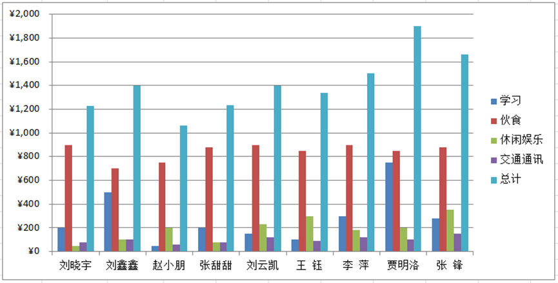
4.3.2 创建图表

Slide 27
4.3.3 修改图表
1：设置图表标题
2：设置坐标轴
3：更改数据源
4：切换行和列

Slide 28
4.3.4 美化图表
1：设置图表样式
2：设置文字效果
3：设置图表区格式
4：设置绘图区格式

Slide 29
4.3.5 分析图表
1：添加数据标签
2：添加趋势线
3：添加误差线
4：保存工作簿

Slide 30
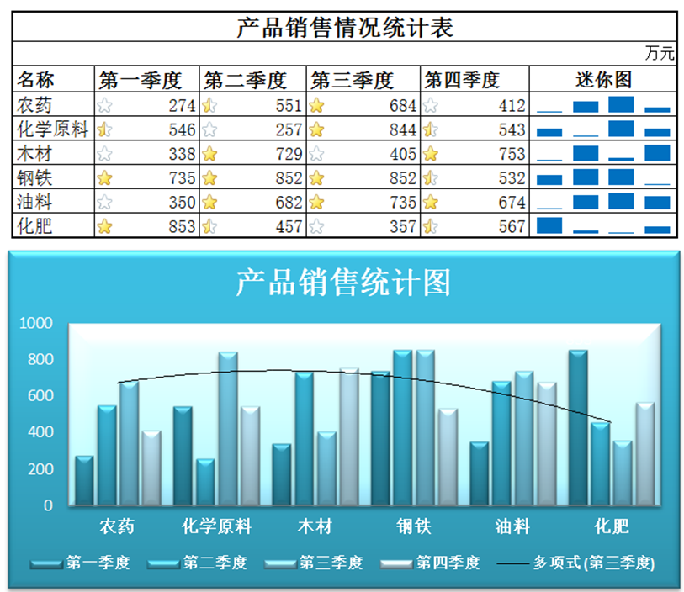
任务拓展：制作产品销售统计图

Slide 31
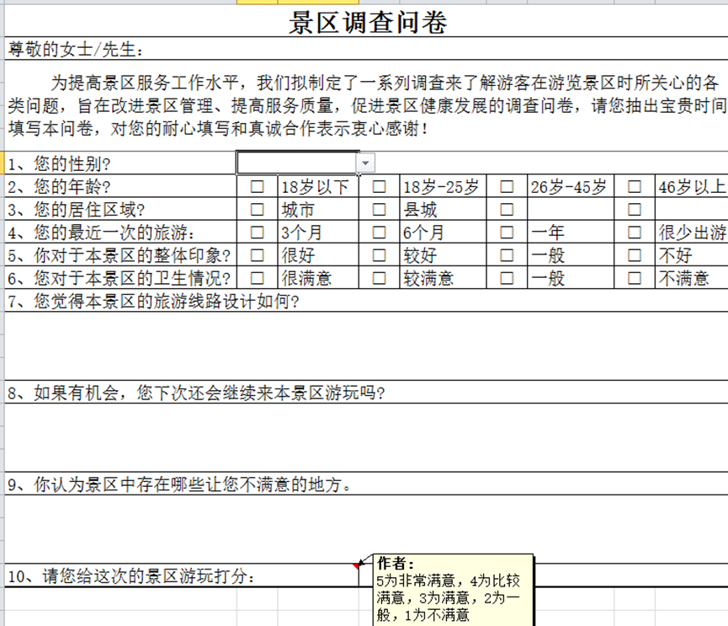
4.4 任务4 制作景区调查问卷
【任务描述】
为改进景区管理，提高游服务质量，促进健康发展，现在某景区预拟定制定一系列调查来了解游客在游览景区时所关心的各类问题，现在决定来制定一份景区调查问卷。

Slide 32
4.4 任务4 制作景区调查问卷
【任务分析】
首先要设计出“景区调查问卷”，在上面设置适当的数据有效性设置，防止游客输入无效信息，并为了方便游客的输入在适当的位置给出说明，并对文件进行保护，最后打印调查问卷。

Slide 33
4.4 任务4 制作景区调查问卷
【任务分解】
子任务1：设计工作表
子任务2：设置数据有效性
子任务3：设置保护
子任务4：打印工作表

Slide 34
4.5.1 设计工作表
1：先根据表格的需要设置单元格
2：设置字体
3：输入内容

Slide 35
4.5.2 设置数据有效性
1：设置性别有效性
2：设置分数有效性
3：增加批注
4：冻结窗格

Slide 36
4.5.3 设置保护
1：保护工作簿
2：保护工作表
3：设置允许用户编辑的区域

Slide 37
4.5.4 打印工作表
1：设置页面
2：设置打印区域
3：设置打印标题行

Slide 38
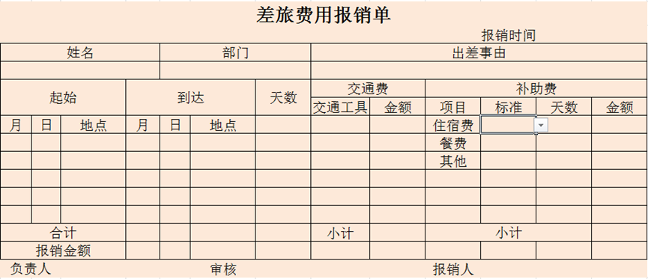
任务拓展：差旅费用报销单

Slide 39
小结
本单元主要介绍了Excel 2010的基本概念和基本操作方法，包括工作簿、工作表和单元格等基本概念，以及Excel 2010的启动、退出；单元格的编辑、格式化；工作表的编辑、格式化；公式与函数的使用、图表制作、数据处理与统计、工作表和工作簿的保护、有效性设置、打印等基本操作。

